Slide 1





Slide 2
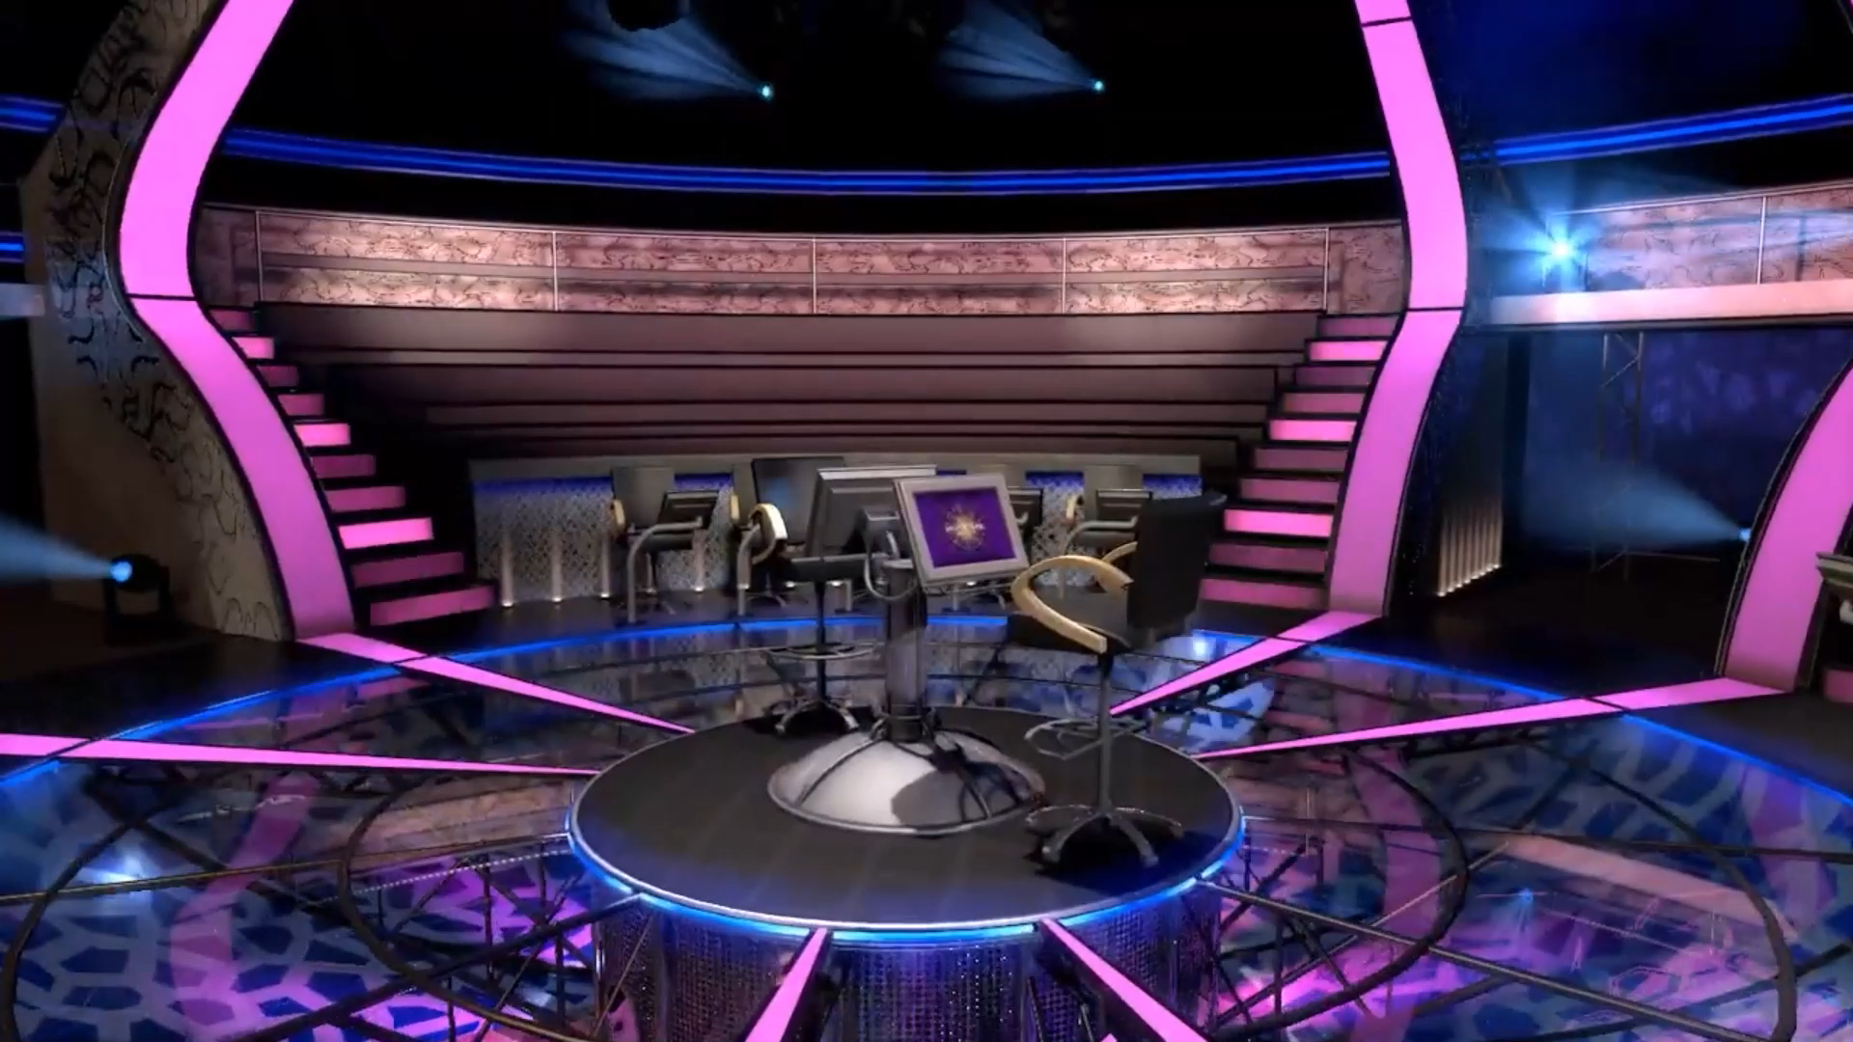

Slide 3
$ 500
هذا النص هو مثال لنص يمكنك تعديله في نفس المساحة حيث يمكنك إضافة السؤال هنا دون تأثير على التنسيق ؟
:B إجابة خاطئة
:A إجابة صحيحة
:D إجابة خاطئة
:C إجابة خاطئة

Slide 4
14
13
12
11
10
9
8
7
6
5
4
3
2
1
$ 1 MILLION
$ 500,000
$ 250,000
$ 100,000
$ 50,000
$ 30,000
$ 20,000
$ 10,000
$ 7,000
$ 5,000
$ 3,000
$ 2,000
$ 1,000
$ 500

Slide 5
$ 1000
هذا النص هو مثال لنص يمكنك تعديله في نفس المساحة حيث يمكنك إضافة السؤال هنا دون تأثير على التنسيق ؟
:B إجابة خاطئة
:A إجابة خاطئة
:D إجابة خاطئة
:C إجابة صحيحة

Slide 6
14
13
12
11
10
9
8
7
6
5
4
3
2
1
$ 1 MILLION
$ 500,000
$ 250,000
$ 100,000
$ 50,000
$ 30,000
$ 20,000
$ 10,000
$ 7,000
$ 5,000
$ 3,000
$ 2,000
$ 1,000
$ 500

Slide 7
$ 2000
هذا النص هو مثال لنص يمكنك تعديله في نفس المساحة حيث يمكنك إضافة السؤال هنا دون تأثير على التنسيق ؟
:B إجابة صحيحة
:A إجابة خاطئة
:D إجابة خاطئة
:C إجابة خاطئة

Slide 8
14
13
12
11
10
9
8
7
6
5
4
3
2
1
$ 1 MILLION
$ 500,000
$ 250,000
$ 100,000
$ 50,000
$ 30,000
$ 20,000
$ 10,000
$ 7,000
$ 5,000
$ 3,000
$ 2,000
$ 1,000
$ 500

Slide 9
$ 3000
هذا النص هو مثال لنص يمكنك تعديله في نفس المساحة حيث يمكنك إضافة السؤال هنا دون تأثير على التنسيق ؟
:B إجابة خاطئة
:A إجابة صحيحة
:D إجابة خاطئة
:C إجابة خاطئة

Slide 10
14
13
12
11
10
9
8
7
6
5
4
3
2
1
$ 1 MILLION
$ 500,000
$ 250,000
$ 100,000
$ 50,000
$ 30,000
$ 20,000
$ 10,000
$ 7,000
$ 5,000
$ 3,000
$ 2,000
$ 1,000
$ 500

Slide 11
$ 5000
هذا النص هو مثال لنص يمكنك تعديله في نفس المساحة حيث يمكنك إضافة السؤال هنا دون تأثير على التنسيق ؟
:B إجابة خاطئة
:A إجابة خاطئة
:D إجابة صحيحة
:C إجابة خاطئة

Slide 12
14
13
12
11
10
9
8
7
6
5
4
3
2
1
$ 1 MILLION
$ 500,000
$ 250,000
$ 100,000
$ 50,000
$ 30,000
$ 20,000
$ 10,000
$ 7,000
$ 5,000
$ 3,000
$ 2,000
$ 1,000
$ 500

Slide 13
$ 7000
هذا النص هو مثال لنص يمكنك تعديله في نفس المساحة حيث يمكنك إضافة السؤال هنا دون تأثير على التنسيق ؟
:B إجابة خاطئة
:A إجابة خاطئة
:D إجابة خاطئة
:C إجابة صحيحة

Slide 14
14
13
12
11
10
9
8
7
6
5
4
3
2
1
$ 1 MILLION
$ 500,000
$ 250,000
$ 100,000
$ 50,000
$ 30,000
$ 20,000
$ 10,000
$ 7,000
$ 5,000
$ 3,000
$ 2,000
$ 1,000
$ 500

Slide 15
$ 10000
هذا النص هو مثال لنص يمكنك تعديله في نفس المساحة حيث يمكنك إضافة السؤال هنا دون تأثير على التنسيق ؟
:B إجابة صحيحة
:A إجابة خاطئة
:D إجابة خاطئة
:C إجابة خاطئة

Slide 16
14
13
12
11
10
9
8
7
6
5
4
3
2
1
$ 1 MILLION
$ 500,000
$ 250,000
$ 100,000
$ 50,000
$ 30,000
$ 20,000
$ 10,000
$ 7,000
$ 5,000
$ 3,000
$ 2,000
$ 1,000
$ 500

Slide 17
$ 20000
هذا النص هو مثال لنص يمكنك تعديله في نفس المساحة حيث يمكنك إضافة السؤال هنا دون تأثير على التنسيق ؟
:B إجابة خاطئة
:A إجابة صحيحة
:D إجابة خاطئة
:C إجابة خاطئة

Slide 18
14
13
12
11
10
9
8
7
6
5
4
3
2
1
$ 1 MILLION
$ 500,000
$ 250,000
$ 100,000
$ 50,000
$ 30,000
$ 20,000
$ 10,000
$ 7,000
$ 5,000
$ 3,000
$ 2,000
$ 1,000
$ 500

Slide 19
$ 30000
هذا النص هو مثال لنص يمكنك تعديله في نفس المساحة حيث يمكنك إضافة السؤال هنا دون تأثير على التنسيق ؟
:B إجابة صحيحة
:A إجابة خاطئة
:D إجابة خاطئة
:C إجابة خاطئة

Slide 20
14
13
12
11
10
9
8
7
6
5
4
3
2
1
$ 1 MILLION
$ 500,000
$ 250,000
$ 100,000
$ 50,000
$ 30,000
$ 20,000
$ 10,000
$ 7,000
$ 5,000
$ 3,000
$ 2,000
$ 1,000
$ 500

Slide 21
$ 50000
هذا النص هو مثال لنص يمكنك تعديله في نفس المساحة حيث يمكنك إضافة السؤال هنا دون تأثير على التنسيق ؟
:B إجابة خاطئة
:A إجابة خاطئة
:D إجابة خاطئة
:C إجابة صحيحة

Slide 22
14
13
12
11
10
9
8
7
6
5
4
3
2
1
$ 1 MILLION
$ 500,000
$ 250,000
$ 100,000
$ 50,000
$ 30,000
$ 20,000
$ 10,000
$ 7,000
$ 5,000
$ 3,000
$ 2,000
$ 1,000
$ 500

Slide 23
$ 100000
هذا النص هو مثال لنص يمكنك تعديله في نفس المساحة حيث يمكنك إضافة السؤال هنا دون تأثير على التنسيق ؟
:B إجابة خاطئة
:A إجابة صحيحة
:D إجابة خاطئة
:C إجابة خاطئة

Slide 24
14
13
12
11
10
9
8
7
6
5
4
3
2
1
$ 1 MILLION
$ 500,000
$ 250,000
$ 100,000
$ 50,000
$ 30,000
$ 20,000
$ 10,000
$ 7,000
$ 5,000
$ 3,000
$ 2,000
$ 1,000
$ 500

Slide 25
$ 250000
هذا النص هو مثال لنص يمكنك تعديله في نفس المساحة حيث يمكنك إضافة السؤال هنا دون تأثير على التنسيق ؟
:B إجابة صحيحة
:A إجابة خاطئة
:D إجابة خاطئة
:C إجابة خاطئة

Slide 26
14
13
12
11
10
9
8
7
6
5
4
3
2
1
$ 1 MILLION
$ 500,000
$ 250,000
$ 100,000
$ 50,000
$ 30,000
$ 20,000
$ 10,000
$ 7,000
$ 5,000
$ 3,000
$ 2,000
$ 1,000
$ 500

Slide 27
$ 500000
هذا النص هو مثال لنص يمكنك تعديله في نفس المساحة حيث يمكنك إضافة السؤال هنا دون تأثير على التنسيق ؟
:B إجابة خاطئة
:A إجابة خاطئة
:D إجابة صحيحة
:C إجابة خاطئة

Slide 28
14
13
12
11
10
9
8
7
6
5
4
3
2
1
$ 1 MILLION
$ 500,000
$ 250,000
$ 100,000
$ 50,000
$ 30,000
$ 20,000
$ 10,000
$ 7,000
$ 5,000
$ 3,000
$ 2,000
$ 1,000
$ 500

Slide 29

$ 1 MILLION

Slide 30

Notes:
هذا القالب من تصميم موقع انجز ( ingez-ppt.com ) : موقع عربي متخصص بتصميم قوالب البوربوينت باللغة العربية

Slide 31

تعليمات الاستخدام
الخط المستخدم في القالب Almaraiالرابط
جميع النصوص بالقالب يمكن تعديلها كما تريد.
لا تقم بحذف أو تغيير أماكن الشرائح .
تم تصميم هذا القالب بواسطة موقع انجز ingez-ppt
ولا يحق لأي شخص إعادة نشر أو توزيع ملفات القوالب
أو إصدارات معدلة في مواقع أخرى بدون إذن خطي من انجز
Notes:
هذا القالب من تصميم موقع انجز ( ingez-ppt.com ) : موقع عربي متخصص بتصميم قوالب البوربوينت باللغة العربية

